Slide 1
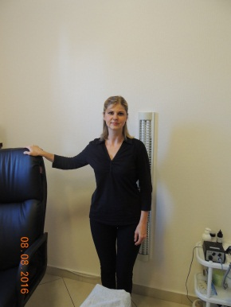
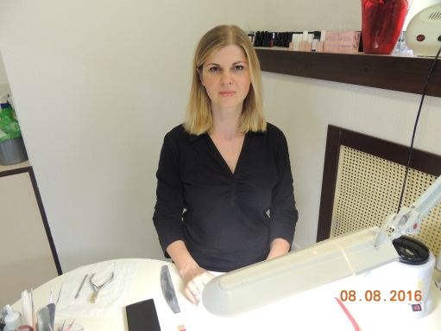
Здравствуйте меня зовут Инесса.
Я мастер по маникюру, педикюру, наращиванию и коррекции гелевых ногтей, депиляции теплыми и горячими восками со стажем работы более 5ти лет в салонах г. Минска Беларусь.
Предлагаю свои услуги в г. Аликанте с 1 декабря 2016г. Делаю обрезной и аппаратный маникюр, комбинированный педикюр с покрытиями лаком и гель-лаком, с различными дизайнами и рисунками. Делаю депиляцию всех зон. SPA массаж рук и ног. Коррекцию и окраску бровей, и ресниц.
Viber, Watsapp: +375291189374.

Slide 2
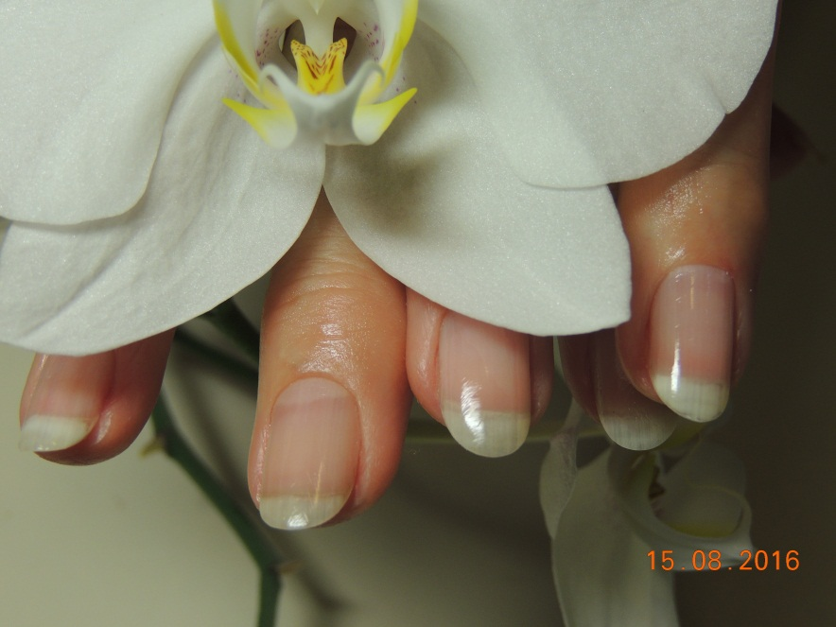
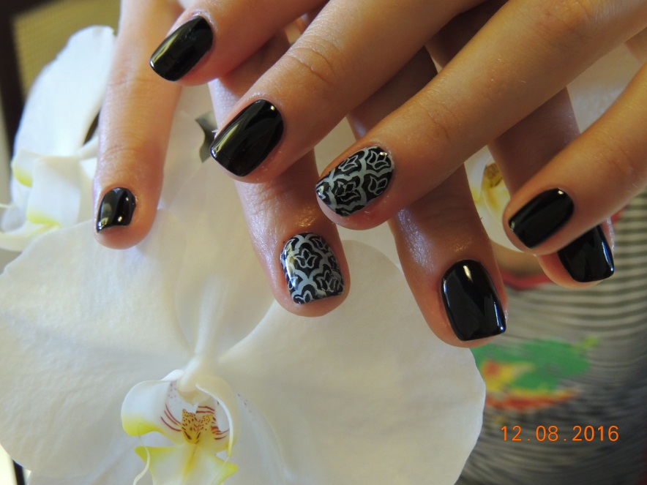
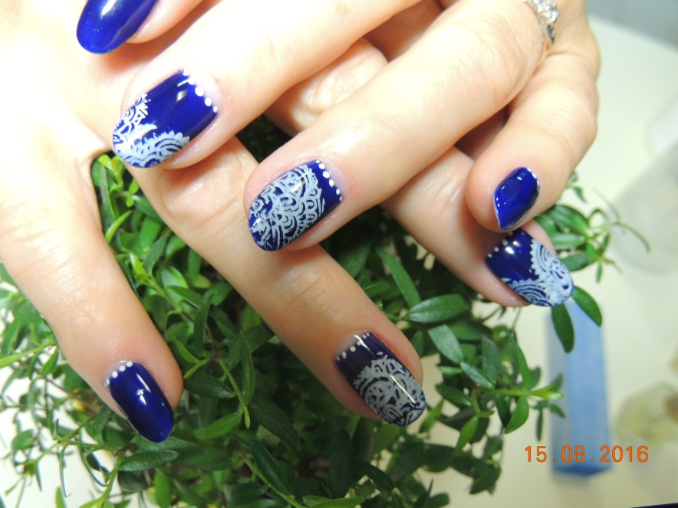
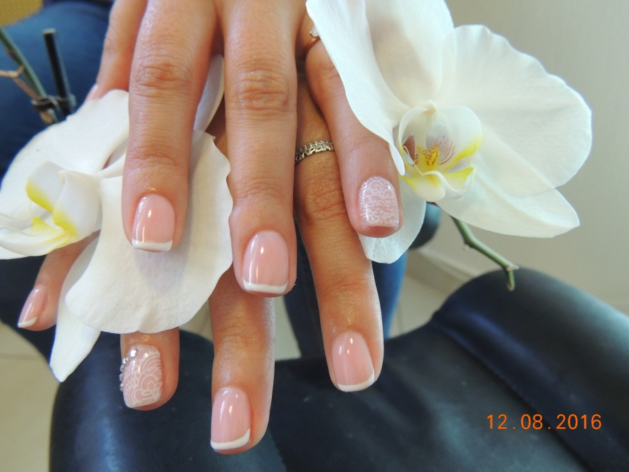

Slide 3
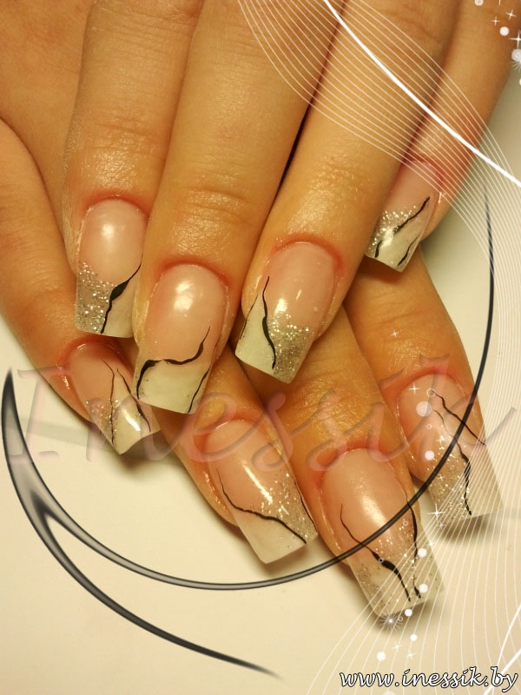
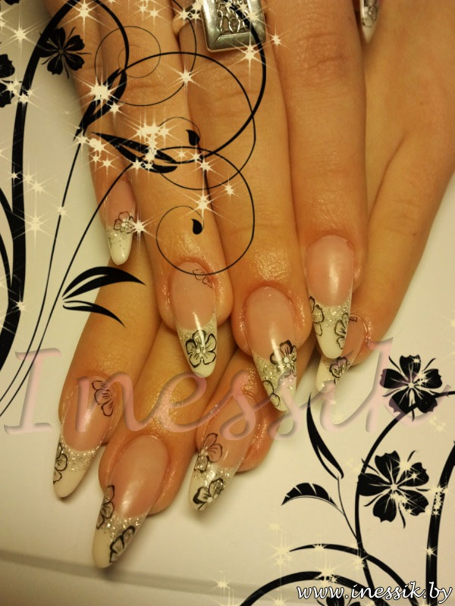
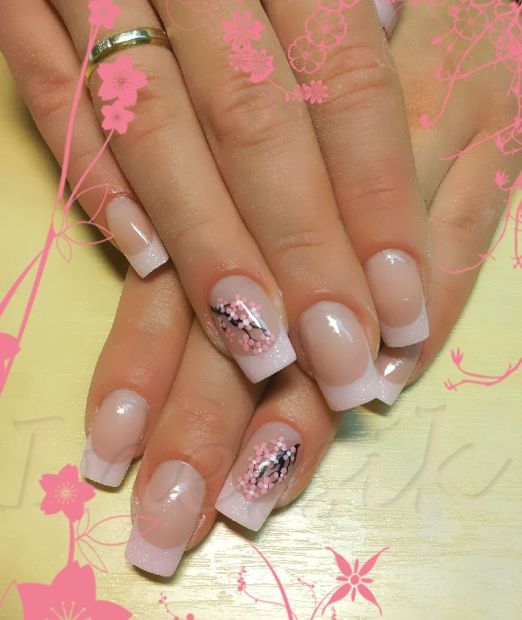
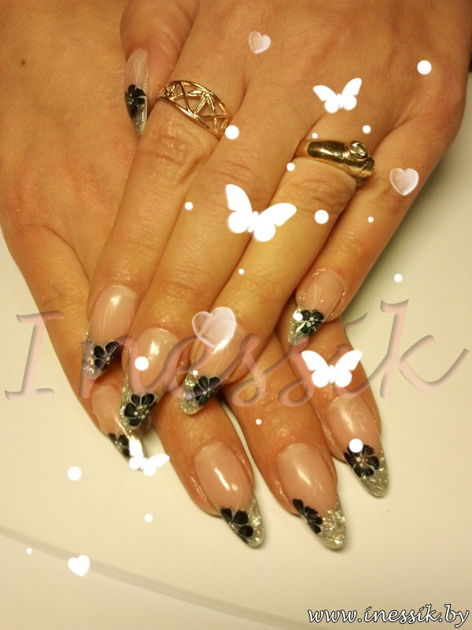

Slide 4
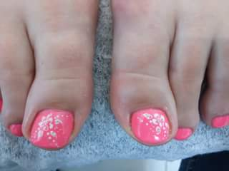
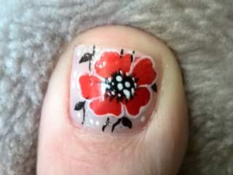
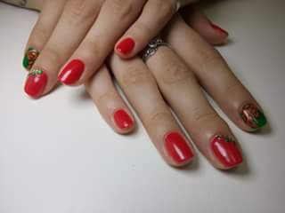
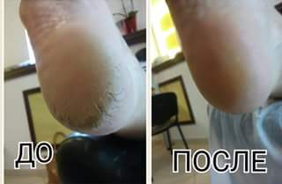

Slide 5


